Slide 1
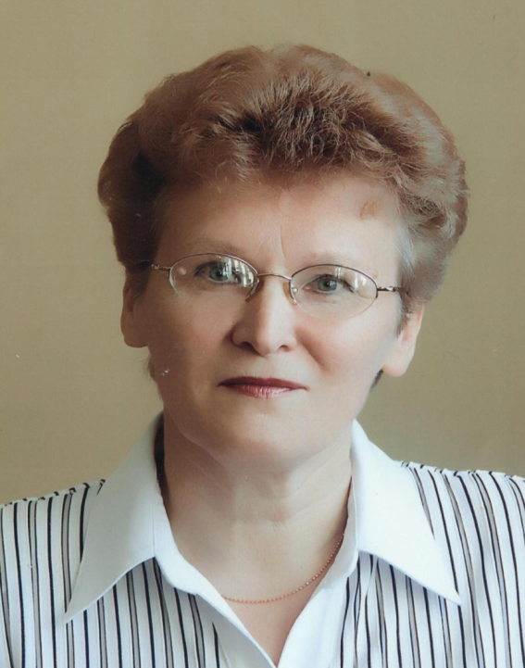
Дёмина Алевтина Аркадьевна, учитель русского языка и литературы
МБОУ СОШ № 52 г. Краснодара

Slide 2
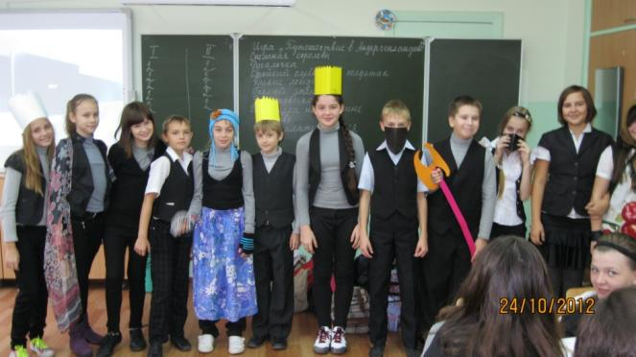
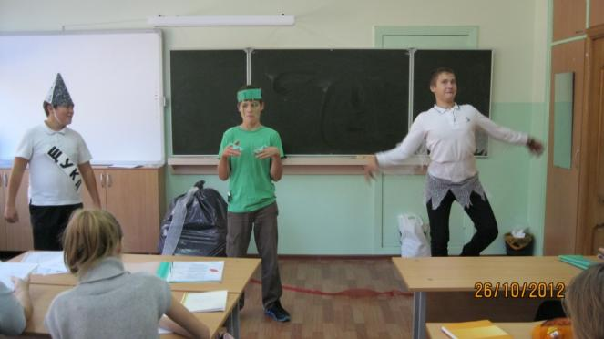
Слагаемые успеха

Slide 3
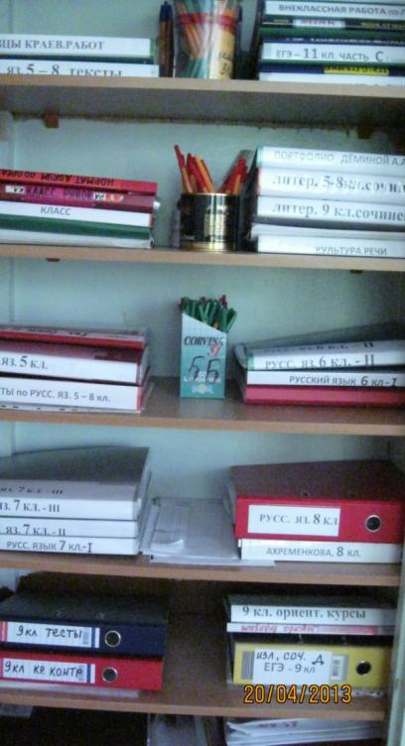
Содержание
Роль ученика в образовательном процессе.
Путь к успеху.
Система работы со справочником (опорные таблицы).
Совершенствование системы контроля (перфокарты).
Формирование интереса к урокам.
Участие подростков в оценочной деятельности.
Коммуникативная направленность обучения.
Использование ИКТ.
Некоторые результаты работы.
Выводы.
Литература.

Slide 4
В настоящее время в России идёт становление новой системы образования, ориентированного на вхождение в мировое образовательное пространство. Важнейшей составляющей педагогического процесса становится личностно-ориентированное взаимодействие учителя с учеником. Ученик перестаёт быть только объектом обучения и воспитания, он субъект образовательного процесса, в котором саморазвивается и самореализуется. Ученик изначально является носителем опыта, в обучении происходит «встреча» заданного с уже имеющимся субъектным опытом, обогащение, «окультуривание» его. Задача учителя – содействовать саморазвитию ребёнка.

Slide 5
«Цветок растёт сам. Его не надо тянуть за вершину, пихать и пинать. Его надо поливать, обогревать и освещать солнцем. Ему нужно создавать условия, удовлетворяя его нужды и запросы. И тогда растение будет здоровым, сильным и прекрасным» (Созонов В.П. «Найти в себе точки опоры»).

Slide 6
Самое главное приобретение, которое необходимо сделать ребёнку в период обучения в школе, - это обрести чувство собственного достоинства, веру в себя, что он знает, умеет и способен. Поэтому усвоение знаний из цели превращается в средство развития ученика.
Значит важнейшим условием благополучия внутреннего мира и становления психически здоровой личности ребёнка является его успешность в учёбе.

Slide 7
«Подросток теряет интерес к учению не потому, что перестал считать его важным, значительным для себя делом, а потому что устал от неудач в нём» (Созонов В.П. Найти в себе точки опоры»).
Как помочь ребёнку утвердиться в учёбе, как оградить его от неудач или хотя бы уменьшить их количество? Как создать атмосферу творчества, как снять страх у ребят перед собственным неумением и беспомощностью?
Проверенная мною на практике методическая система помогает решению этой проблемы

Slide 8
В процессе учебной работы разрешаю учащимся пользоваться самодельным справочником. Главный раздел справочника – «Таблицы» - включает в себя схемы и опорные таблицы по основным правилам орфографии и пунктуации, образцы рассуждений при применении правил. Система опорных таблиц позволяет сосредоточить внимание учащихся на определённом языковом явлении, приучает сравнивать, находить общее и различное в сопоставимых фактах, обосновывать свои решения, вырабатывает навыки самоконтроля – словом, помогает активизировать репродуктивную деятельность учащихся, повышает её развивающий потенциал, обеспечивает более глубокое и прочное усвоение материала.

Slide 9
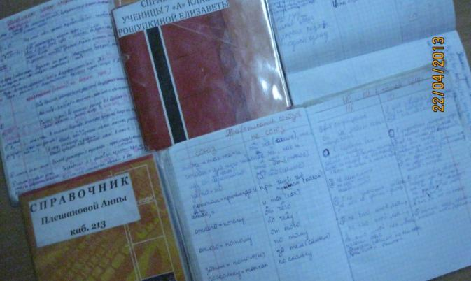
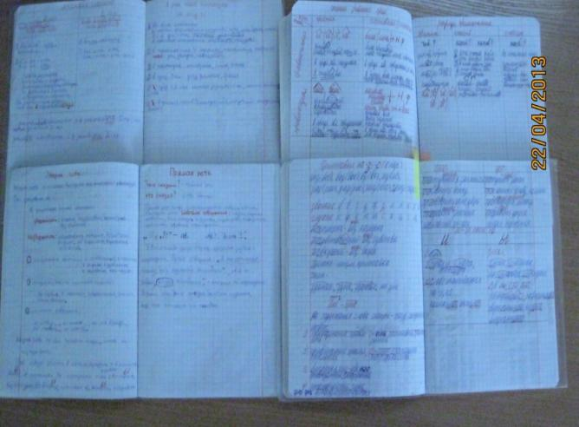
Таблицы

Slide 10
«Чтобы детям было интересно учиться, вовсе не обязательно делать каждый урок занимательным. Секрет интереса вовсе не в занимательности, а в успехах детей, в их ощущении роста. Вчера не понимал – сегодня понял. Вчера не умел – сегодня научился» (В.А.Сухомлинский «Всё начинается с учителя»).

Slide 11
Третья часть – «Мои ошибки». После каждой самостоятельной работы (диктанта, изложения, сочинения) ученики заполняют этот раздел.
дата | вид работы | оценка | количество ошибок | ошибки
8.09.2012. | Сл/дикт. | 4 | 1 | благослОвение
17.09.2012. | Сл/дикт. | 4 | 1 | ультрАзвук
26.09.2012. | Сл/дикт. | 2 | 5 | дистиЛЛированная, искуССтвенный, географичЕские, метеОРОлогическая, мелкомаСштабные.
1.10.2012. | Соч. | 3/3 | 4-1-2 | посвЯщена, взглЯнуть, внИмательно, возврАщаться

Slide 12
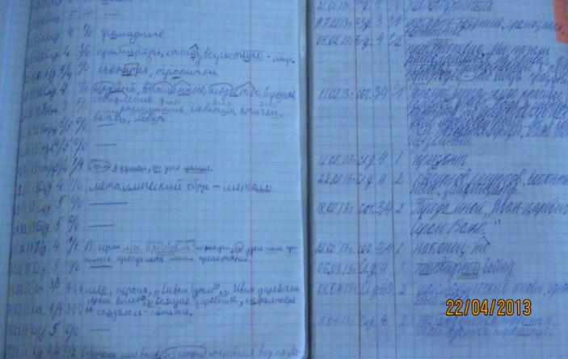
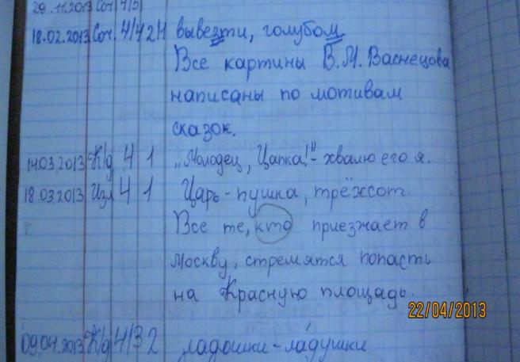
Мои ошибки

Slide 13
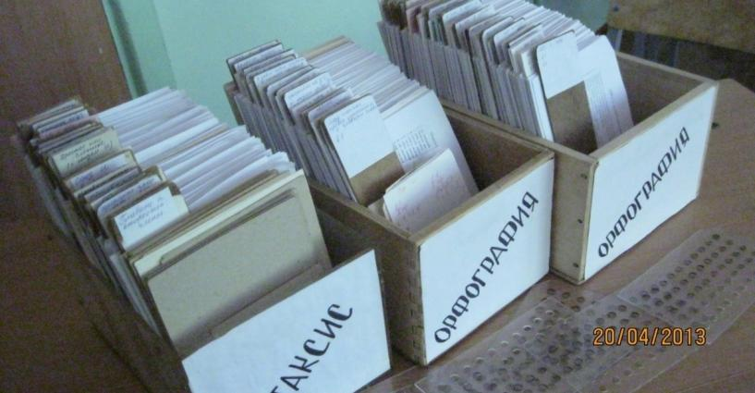
Карточки с выборочным ответом
Одна из важных составляющих учебного процесса - установление прочной обратной связи учителя со всеми учениками. Педагог должен быстро и дифференцированно оценить знания каждого учащегося, владеть информацией о знаниях и затруднениях учеников, то есть управлять процессом усвоения материала, процессом обучения. В этом мне очень помогают карточки с выборочным ответом.

Slide 14
Активность учащихся в учебном процессе сама по себе не возникает, она является следствием целенаправленных педагогических воздействий. Невозможен какой-либо разговор о предмете без сформированного интереса к нему. Интерес не только способствует развитию интеллекта, но и является одной из движущих сил развития личности в целом, превращения знаний не просто в «усвоенную информацию», a в духовный багаж человека. Одно из условий, при котором появляется и развивается интерес, - понимание нужности изучаемого, осознанная потребность в усвоении знаний и умений, результативность. Ученик должен ощутить практическую пользу и ценность того, чем он занимается на каждом уроке.

Slide 15
Информацию о качестве своей работы учащийся должен получать не из единственного источника – учителя, он и сам должен участвовать в оценочной деятельности. Но осознать результат своей деятельности человек может только путём сравнения себя с другим. Поэтому, начиная работу в пятых классах, рассаживаю детей парами так, чтобы обучение осуществлялось путём общения в динамических парах, когда каждый учит другого. Повышаются результаты их труда: постоянно вместе обсуждают ход выполнения задания, оценивают работу друг друга, сравнивая свою оценку с той, которую поставил учитель. Ведь «в чужом глазу и соринку увидишь, а в своём и бревна не заметишь». Постепенно на практике, а не только в ознакомительном плане происходит понимание учениками критерия оценки.

Slide 16
Первостепенное значение приобретает метод взаимной критической оценки при обучении написанию сочинений.
Памятка
На что обращает внимание учитель при проверке сочинения
Соответствие работы теме и основной мысли (идее).
Наличие вступления и заключения. Соразмерность частей, их взаимосвязь.
Полнота раскрытия темы.
Правильность фактического материала.
Последовательность в изложении мыслей.
Богатство речи, точность словоупотребления.
Оформление: красная строка при переходе к новой мысли, аккуратность, разборчивый почерк.

Slide 17
Памятка, составленная Е.Н.Ильиным
«Есть два рода бессмыслицы: одна происходит от недостатка мыслей и чувств; другая – от полноты чувств и мыслей и недостатка слов для их выражения» (А.С.Пушкин).
Анализировать – это объяснять, а не пересказывать.
Где нет главной мысли (что хочу доказать?), там нет и не может быть правильного отбора материала.
Искусство писать – это вовремя ставить точку.
Писать – не значит списывать.
Будь кратким, но не коротким, простым, но не примитивным.
Соблюдай абзацы.
План пиши совершенно на отдельном листке, не соединяй его с текстом до самого конца: так план будет постоянно перед глазами.

Slide 18
Итак, метод взаимной критической оценки, участие подростков в оценочной деятельности позволяет опереться на плечи учеников, но не придавить, не принизить, а поднять их до себя и до того лучшего, что есть в каждом из них, помогает расширить сферу общения с ними, учит сотрудничать с учителем и одноклассниками.
Коммуникативная, диалоговая направленность преподавания обеспечивает сознательное, осмысленное, а не формальное усвоение знаний.

Slide 19
И ещё одно важное направление в работе - без ИКТ невозможно представить современную школу. Применение ИКТ развивает творческую активность, уроки получаются более интересными и насыщенными. Дидактический материал позволяет экономить время подготовки к уроку, повышает интерес к изучаемому предмету, увеличивает объем наглядности. Метод проектов, презентаций формирует исследовательские навыки обучающихся, активизирует их работу,

Slide 20
Общероссийская олимпиада по русскому языку «Олимпус» 2012 г:
- Козекина Валерия 5 В класс 2012 г. – лауреат
- Рощупкина Елизавета 7 А класс 2012 г. – лауреат
- Астапчик Ирина 7 А класс 2012 – лауреат
Международный конкурс «Сказка в Рождественскую ночь» (Вектор успеха)
- Рощупкина Елизавета 7 А класс 2012 г. – 2 место

Slide 21
Окружной конкурс поэтов и прозаиков «Золотое перо»:
- Кожевникова Анна 5 Б класс 2012 г. – лауреат
- Гончарова Екатерина 5 В класс 2012 г. – лауреат
- Рощупкина Елизавета 7 А класс 2012 г. – лауреат
- Пелих Антон 7 А класс 2012 г. – лауреат
- Логинова Елизавета 7 А класс 2012 г. – лауреат
- Князева Владислава 7 А класс 2012 г. – лауреат
- Наумова Каролина 7 А класс 2012 г. – лауреат
- Исаева Анастасия 7 А класс 2012 г. – лауреат

Slide 22
Ежегодная позитивная динамика качества знаний учащихся (% успевающих на «4» и «5»)
 | 2009-2010 5А | 2010-2011 6А | 2011-2012 7А
Русский язык | 67,7% | 70% | 76%
литература | 72,9% | 73% | 83%

Slide 23
Средний балл по КДР
 | по краю | Дёмина А.А. | по краю успешн/качество | Дёмина А.А.
2010-2011 6А | 13.10. - 12,17 27.04. - 11,99 | 12.34 12,15 | 90,6% / 56,1% | 93% / 65,5% 92% / 75%
2011-2012 7А | 11.10. - 5,28 03.05. - 5,17 | 6,07 5.31 | 90,2% / 51,6% 89,2% / 44,7% | 100% / 79% 93% / 57%

Slide 24
Имею публикации:
Статья «Слагаемые успеха» в журнале «Педагогический вестник Кубани» №4 (62) 2012 г.
Статья «Активные формы работы на уроках русского языка (из опыта работы)» в журнале «Информационный вестник» Армавирского филиала ККИДППО №1 (31) 2013 г.

Slide 25
Размещаю разработки уроков, дидактические и контрольно-измерительные материалы на сайтах педагогических Интернет-ресурсов (Pedsovet.su, Pedsovet.org, Rus edu.ru, Uchportal.ru, Pro school).
Приняла участие во X Всероссийском фестивале педагогических идей «Открытый урок», проводимом Издательским домом «Первое сентября» в 2012-2013 учебном году, отправив статью «Сотрудничество учителя и ученика на уроках русского языка».

Slide 26
Использую элементы известных технологий
Технология педагогики сотрудничества
Технология С.Н.Лысенковой: перспективно-опережающее обучение с использованием схем при комментируемом управлении
Технология применения средств ИКТ и использования Интернета
Технология критического мышления через чтение и письмо (таблицы, кластер, синквейн)
Диалоговая технология
Тестовые технологии
Воспитывать вопросительное отношение к жизни, не преподносить истину, а научить её находить

Slide 27
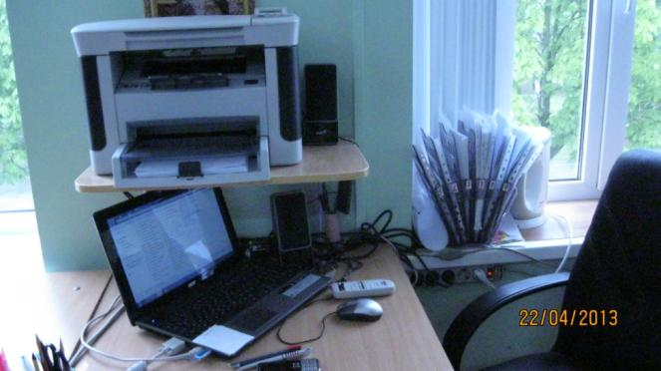
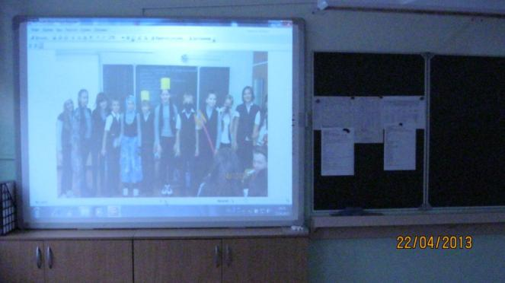
«Любая деятельность может быть либо технологией, либо искусством. Искусство основано на интуиции, технология – на науке. С искусства всё начинается, технологией заканчивается, чтобы затем всё началось сначала». (Беспалько В.П. «Слагаемые педагогической технологии»)

Slide 28
  Беспалько В.П. Слагаемые педагогической технологии. М.: Педагогика, 1989.
  Горшкова В.Н. Синтаксис и пунктуация. Упражнения с выборочным ответом. М.: Просвещение, 1975.
  Созонов В.П. найти в себе точки опоры. Ижевск: 2007.
  Сухомлинский В.А. Всё начинается с учителя. М.: 1983.
  Карасик Л.А. Цепочка грамотности.// Русский язык в школе.- 1998.- №3.
Литература

